Slide 1
ＮＡＯ プログラミング
Choregraphe 入門編
Notes:
初めまして、説明員を担当させて頂きます、安齋と申します。
普段は、NAOやPepper、Tapiaなどのコミュニケーションロボットのアプリケーション開発をしております。
はじめに、ご了承して頂きたい事があります。 まず、パワーポイントとにらめっこ状態になってしまう事。 本来は皆さんの表情を見ながら進行していくのがベストなのかもしれませんが、 説明に漏れがないようにしっかり確認しながら進行させて頂きます。 ご了承ください。
次に、コレグラフとNAOに関しては、自信を持って「詳しい」と言えますが、 他のITの知識に関しては、恐らく皆様の方が詳しいかと思います。 間違った例えがあった際にはご指摘ください。他の例を考えます。
そして最後に、進行が少し駆け足になることです。
丁寧にご説明するように心がけますが、 時間に限りがあるため、時間配分の方法として 一通り説明した後、皆さんがわかりづらかった所、もっと知りたい所をお伺いして それについて詳しく説明する時間に一番使いたいと思っております。
ご了承ください。 もちろん、重要な項目についてはじっくり説明致します。
不束者ではありますが、本日は1日、宜しくお願い致します。

Slide 2
いくつかの起動方法
アプリの起動方法
NAOのアプリを起動する方法はいくつかあります。
1.コレグラフのアプリ再生ボタンを押す
2.トリガーセンテンスで起動する
3.トリガー条件で起動する
4.qicli コマンドを実行する

Slide 3
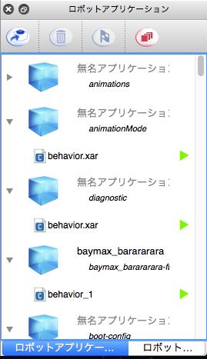
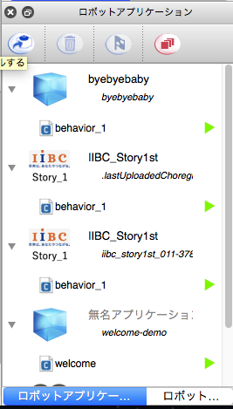
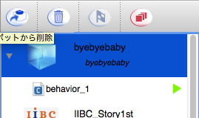
ロボアプリケーションタブからのインストール
アプリのインストール
コレグラフとNAOを接続して、インストールしたいアプリをコレグラフで開きます。
コレグラフのロボットアプリケーションのウィンドウにある[現在のプロジェクトをパッケージングしてロボットにインストール]ボタンをクリックするとインストールが開始されます。
ロボットアプリケーションの一覧に開いていたアプリの名前が表示されれば、無事インストール完了です。
アンインストールしたい場合は一覧からアプリを選択して、[選択したアプリケーションをロボットから削除]ボタンをクリックしましょう。
Notes:
開発したアプリケーションをNAOにインストールするには、 まずNAOと接続して、インストールしたいアプリケーションをコレグラフで開きます。 ロボットアプリケーションウィンドウにあるNAOの顔のボタンをクリックするとインストールが開始されます。
正常にインストールされれば、プロパティにて設定されたアプリの名前が、ロボットアプリケーション一覧に表示されます。
アンインストールしたい場合は、一覧からアプリを選択して、[選択したアプリケーションをロボットから削除]ボタンをクリックしましょう。
ちなみにロボットアプリケーションタブの右上にある赤いボタンは現在起動しているアプリを全て停止させるボタンです。

Slide 4
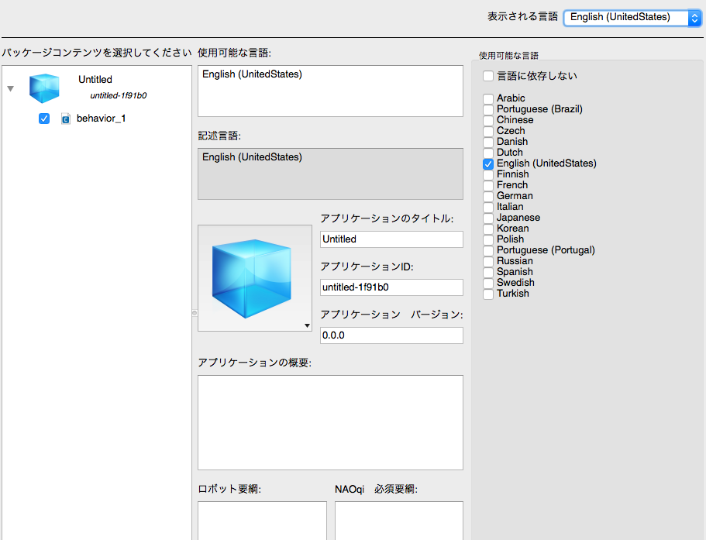
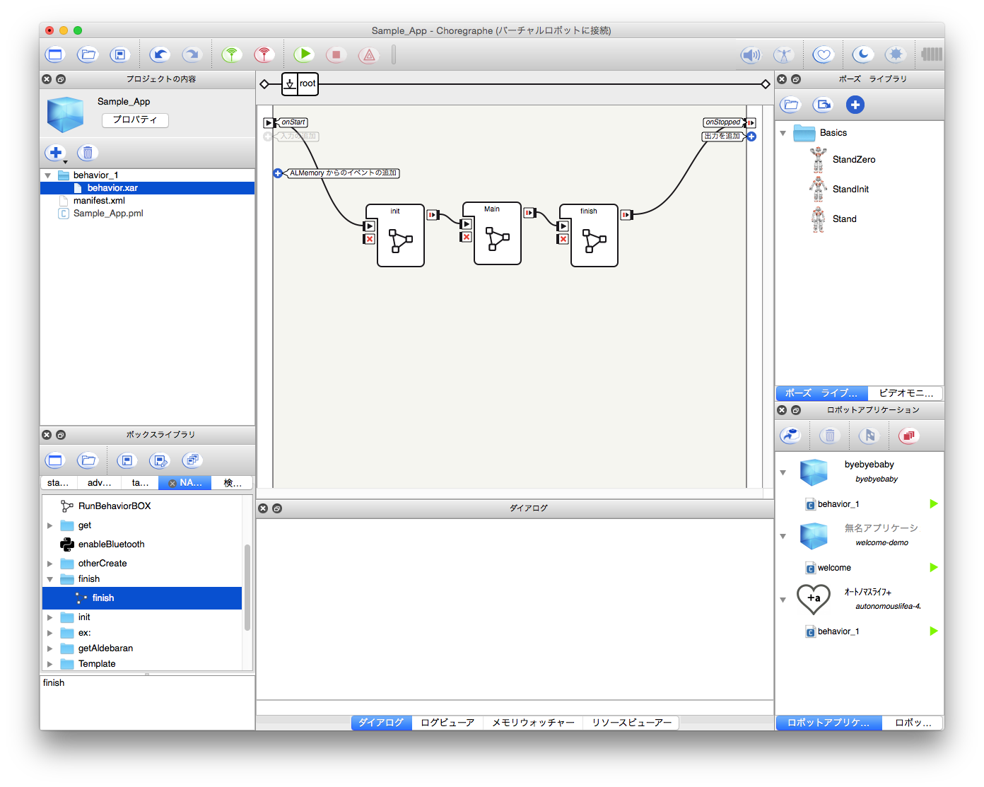
アプリのタイトルやID、バージョン、言語
プロパティの変更
コレグラフ左上の[プロパティ]ボタンを押して、プロパティを開きます。
こちらの画面でアプリのタイトルやID、バージョン、言語を設定します。
変更したら必ず右下の[OK]ボタンを押すこと。
[OK]ボタンを押さないと変更が反映されません。
Notes:
プロジェクトの名前やアプリケーションID、バージョン、使用言語や概要を編集する場合は、
コレグラフ左上のあるプロジェクトの内容タブの[プロパティ]ボタンを押して、 プロジェクトのプロパティウィンドウを開きます。
変更したら必ず右下の[OK]ボタンを押して下さい。
押さないと編集した内容が反映されません。

Slide 5
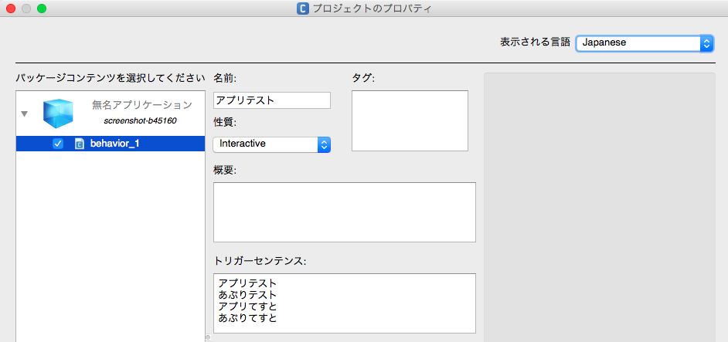
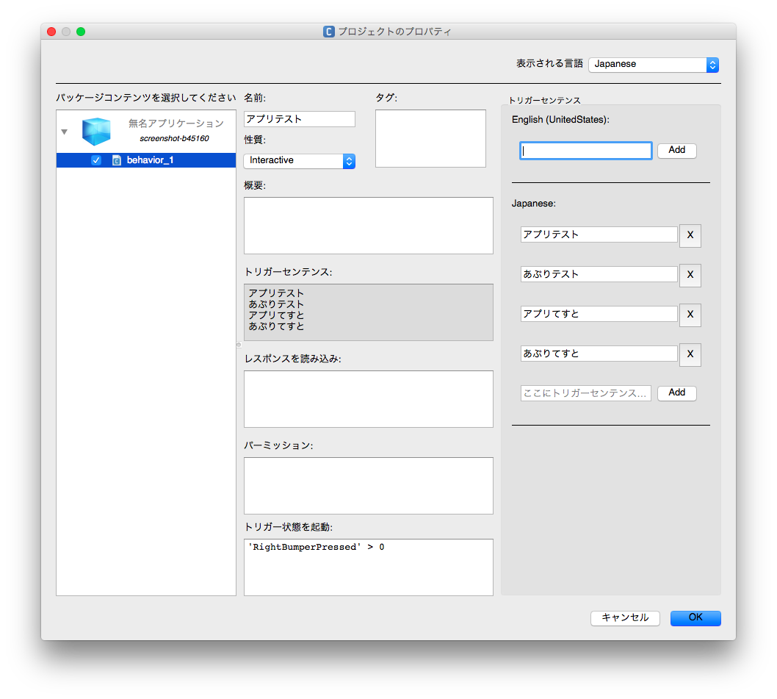
音声認識でアプリを起動
トリガーセンテンス
アプリを起動する方法の一つに音声認識による起動方法があります。
予め設定した言葉をNAOに呼びかける事で、紐付いたbehaviorを起動することができます。
この言葉を「トリガーセンテンス」と呼びます。
プロパティ左側のパッケージコンテンツから設定したいbehaviorファルダを選択します。
画面中央に表示されたトリガーセンテンス出力欄をクリックしましょう。
右側にトリガーセンテンス入力欄が表示されました。
こちらに起動する際にNAOに呼びかける言葉を設定しましょう。
アプリをインストールして、オートノマスライフがONになっている状態で呼びかければ、紐付いたアプリが起動します。
Notes:
アプリを起動する方法は、大きくワケて2種類あります。
外部からNAOへ命令する方法とNAOの起動トリガーを使用する方法です。
この画面ではNAOの起動トリガーの１つであるトリガーセンテンスの設定方法を説明しています。
予め設定した言葉をNAOに呼びかける事で、その言葉に紐付いたbehavior、ようするにアプリを起動することができます。
この予め設定した言葉をトリガーセンテンスと呼びます。
プロジェクトのプロパティウィンドウの左側にあるbehavior一覧から、起動したいbehaviorを選択します。
画面中央に表示されたトリガーセンテンス出力欄をクリックして、トリガーセンテンス入力欄にトリガーセンテンスを入力しましょう。
アプリをインストールして、オートノマスライフがONになっている状態で呼びかければ紐付いたアプリが起動します。

Slide 6
トリガー条件
‘Launchpad/Hour’>=12&&’Launchpad/Minute’==30&&(‘Launchpad/FocusedActivity’!=“ｱﾌﾟﾘｹｰｼｮﾝID/behavior.xarファイルがあるフォルダ名”)~60

Slide 7
qicliコマンド
qicli call ALAutonomousLife.switchFocus “ｱﾌﾟﾘｹｰｼｮﾝID/behavior.xarﾌｧｲﾙがあるﾌｫﾙﾀﾞ名”

Slide 8
ALBehaviorManager.runBehavior(“ID/behaviorName”)
self.beMan = ALProxy(“ALBehaviorManager”)
Self.beMan.runBehavior(“ｱﾌﾟﾘｹｰｼｮﾝID/behavior.xarﾌｧｲﾙがあるﾌｫﾙﾀﾞ名”)

Slide 9
Timeline (goto Box)
goto (name)
goto (number)

Slide 10
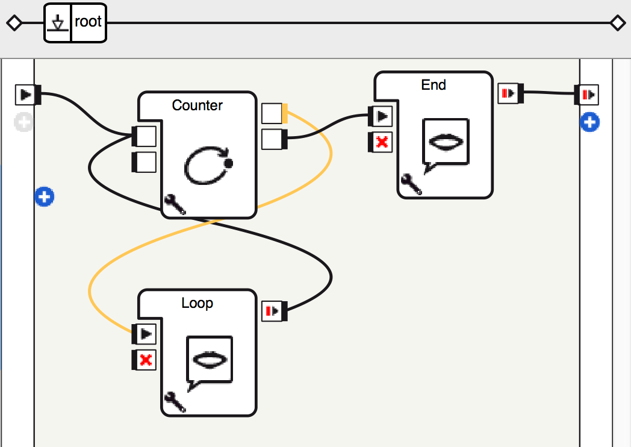
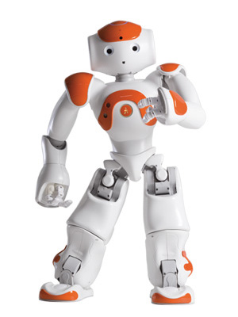
Animated Say
Notes:
学んだコレグラフの操作方法を駆使して、NAOを動かしてみましょう。

Slide 11


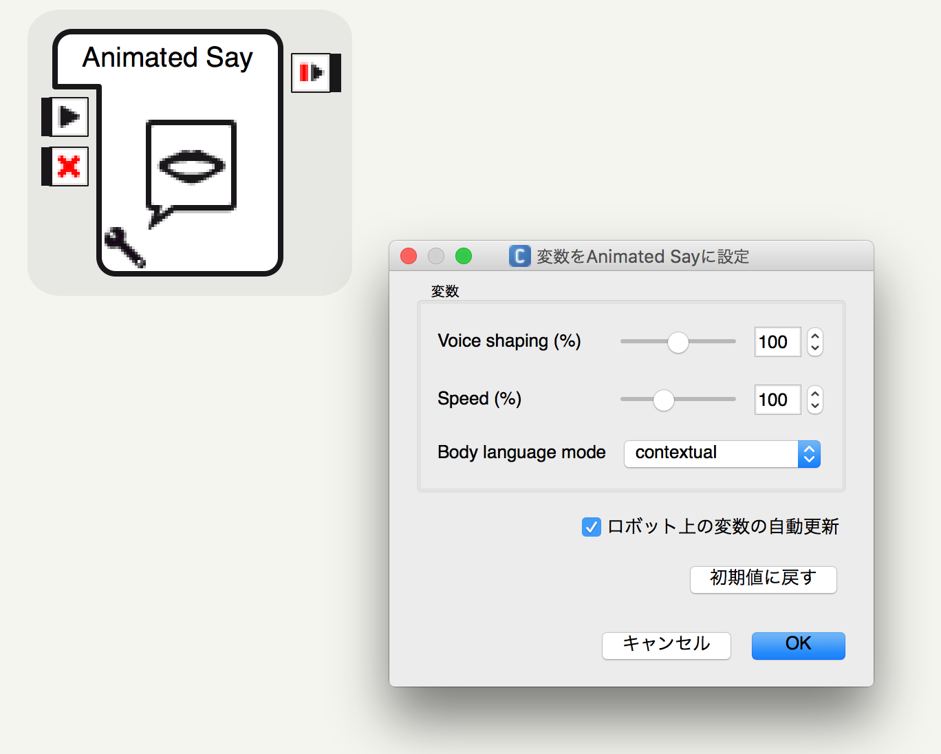
Animated Sayボックス 概要
フリ付きでしゃべらせてみよう
NAOにモーションを付けて話すとまったく印象が変わります。
フリ付きで喋らせるには、Animated Sayボックスを使用します。
ボックスライブラリーをStandardタブに切り替え、
Audio→Voice→Animated Sayを選びドラッグ＆ドロップします。
まずはパラメータのBody language modeをcontextualに設定します。（デフォルト）

Slide 12
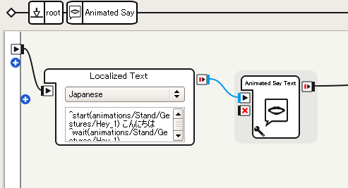
Animated Sayボックス 概要
フリ付きでしゃべらせてみよう
ボックスをダブルクリックしてプルダウンメニューの言語をJapaneseに変更した後、入力フォームに好きな文章を入れてみましょう。アプリを実行すると様々なモーションを交えながら話し出します。
パラメータのcontextualは、文章中に「私」「あなた」「みんな」などのキーワードが見られたときに適したモーションをし、それ以外はランダムでボディランゲージモーションが起動します。
では、狙ったモーションを動かすにはどうすれば良いでしょうか。

Slide 13
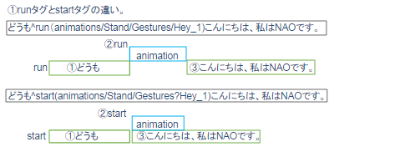
Animated Sayボックス タグの利用
フリ付きでしゃべらせてみよう
文章のデフォルトには
「^start(animations/Stand/Gestures/Hey_1)こんにちは^wait(animation/Stand/Gestures/Hey_１)」
このような文章が入っています。
これは、^startのようなタグを使って、ロボットの中にプリインストールされているモーションを起動しながら「こんにちは」というものです。
①runタグとstartタグの違い

Slide 14
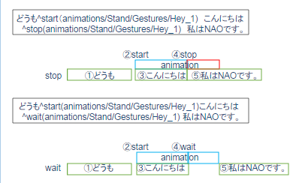
Animated Sayボックス タグの利用
フリ付きでしゃべらせてみよう
②stopタグとwaitタグの違い。

Slide 15
独自ボックス作成
Notes:
学んだコレグラフの操作方法を駆使して、NAOを動かしてみましょう。

Slide 16
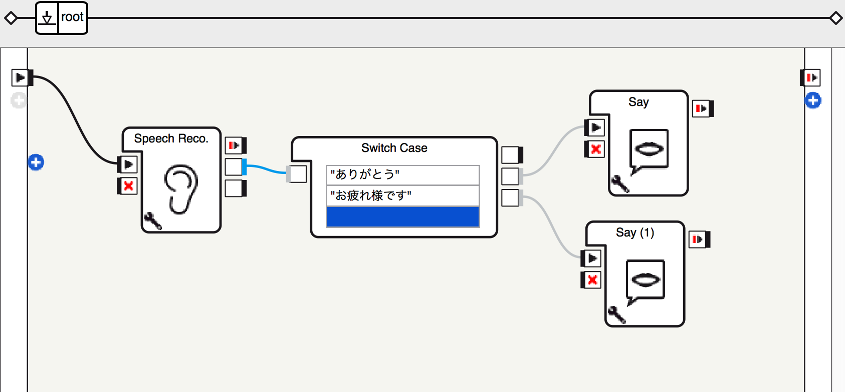
Diagramボックス
独自ボックスの作成
ここまでで、標準で用意されているボックスを使っていくつかの機能を実現してきましたが、Choregrapheでは自分でオリジナルのボックスを作ることも出来ます。
よく利用する処理をボックスにすることでいちいちゼロからボックスを組み合わせる必要がなくなりますし、処理の形だけ固定しておいて中の値だけを自由に変更したりなどが出来るようになります。
ここでは例として、音声認識と応答処理を１つのボックスにまとめてみます。
マウスドラッグにより、新たにボックスとしてまとめたいボックスをまとめて選択します。
まず、マウスでまとめたいボックスを範囲ドラッグします。

Slide 17
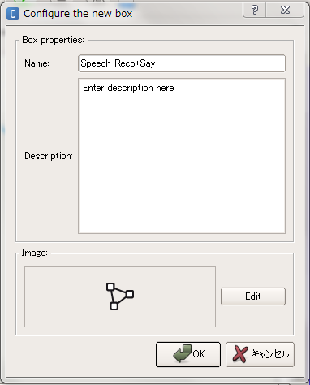
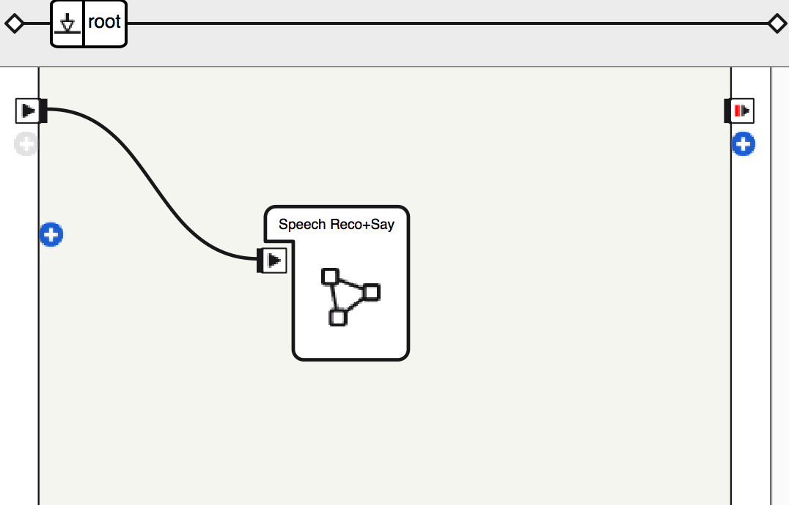
独自ボックスの作成
次に、選択したボックスを右クリックし、[ボックス変換]をクリックします。
すると、新たに作るボックスの情報を問い合わせるウィンドウが表示されるので、
任意の名前や説明を設定します。
[OK]ボタンを押すと新たなボックスとして１つにまとめられます。このボックスをダブルクリックすると、先ほど選択したボックス群がこのボックスの中に入っていることが分かります。つまり、新たなフローダイアグラムボックスを定義できたということです。

Slide 18
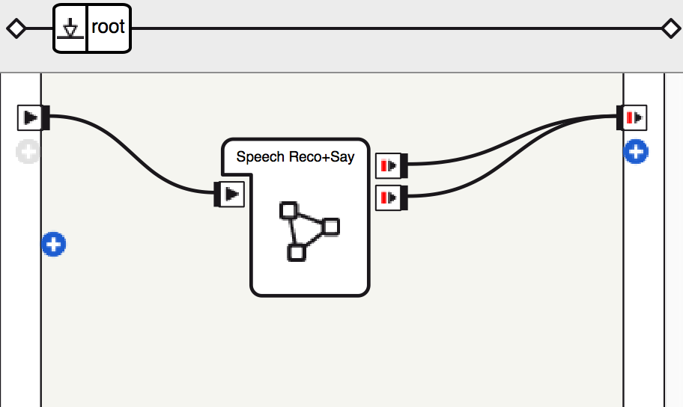
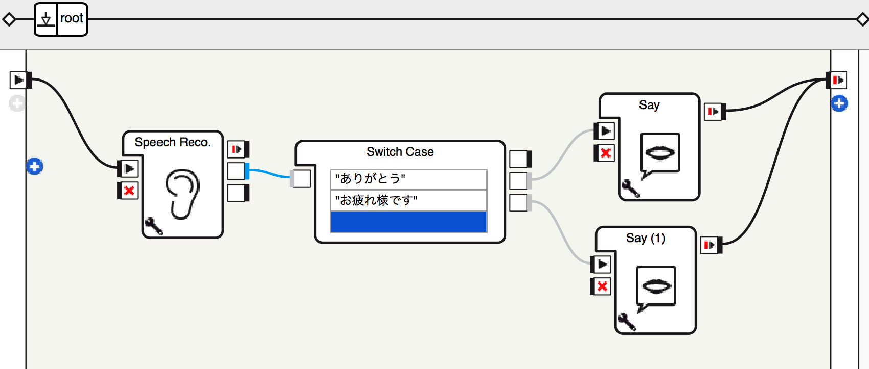
ボックスに入出力を追加する（1/3）
独自ボックスの作成
先ほど作成したフローダイアグラムボックスには問題点があります。
なんとボックスの出力がありません。
[ボックス変換]を行う際、まとめるボックスの前後に配線されている入出力がある場合、
フローダイアグラムにも自動的に入出力が作成されますが、
先ほどのページでは出力に線を繋いでいなかったため、出力が作成されませんでした。
取り消し(Ctrl+Z)を行って配線しなおしてからまた[ボックス変換]を行っても良いですが、
今回はすでに作成されているボックスの出力を新たに作成してみましょう。

Slide 19
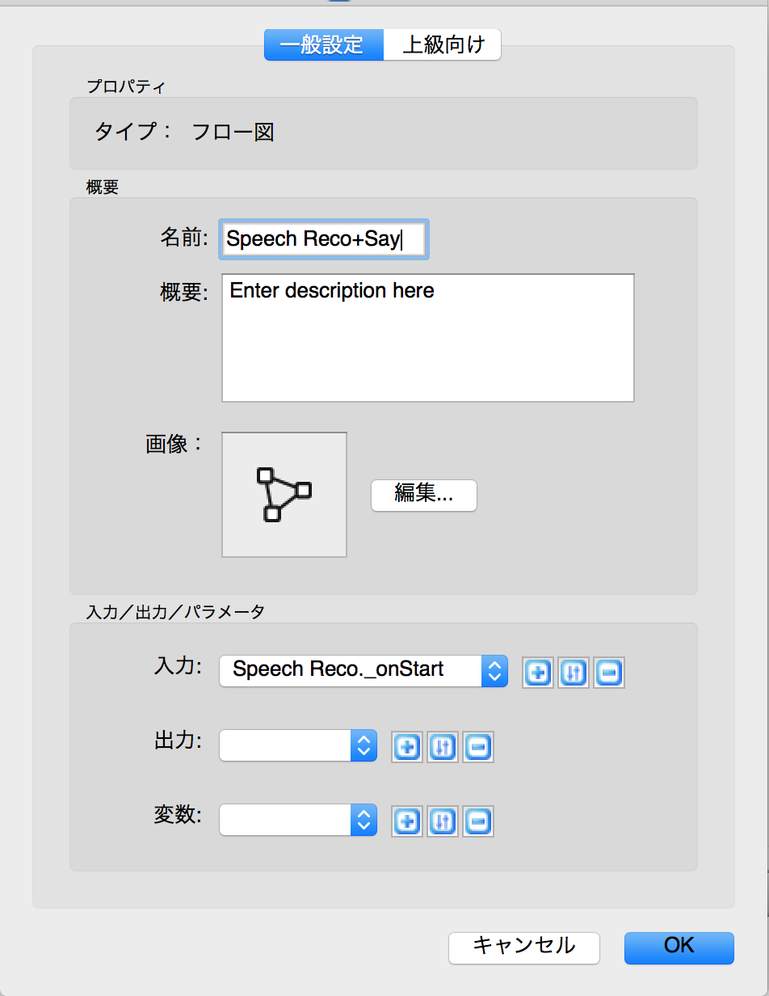
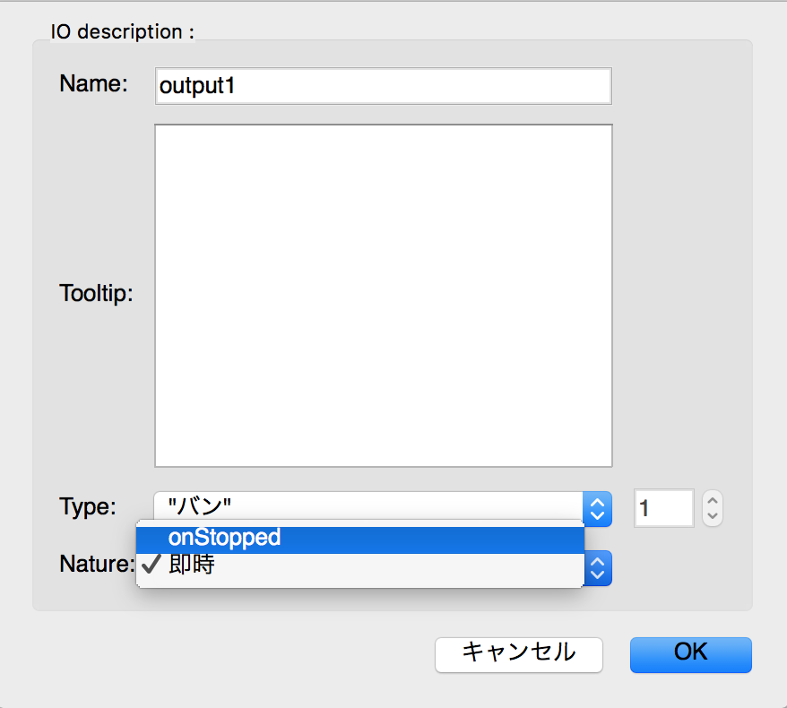
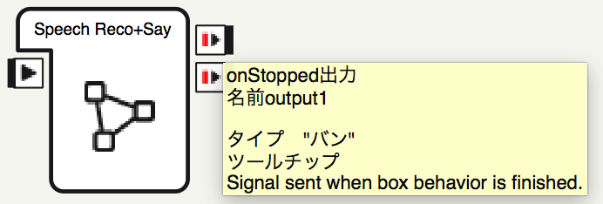
ボックスに入出力を追加する（2/3）
独自ボックスの作成
先ほど作成したフローダイアグラムボックスを右クリックし、[ボックスを編集]を選択します。
ボックスの編集ダイアログが表示されるので、出力の追加[+]ボタンをクリックします。
出力の新規追加ダイアログが表示されるので、Nameにはoutput1、Typeはバン、NatureはonStoppedに変更し、OKボタンをクリックします。
同様に、output2も作成してOKボタンをクリックすることで無事にフローダイアグラムボックスに
onStopped出力が２つ出来ました。
念のため、出力アイコンの上にマウスを乗せて名前や概要を確認してみましょう。

Slide 20
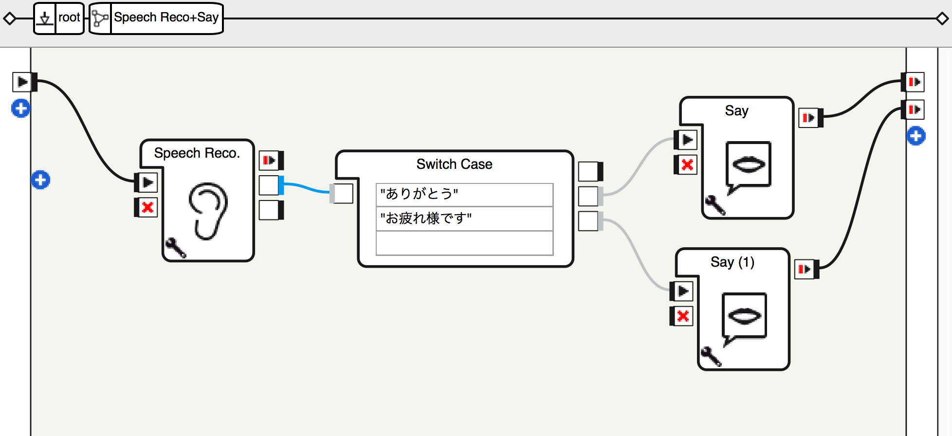
ボックスに入出力を追加する（3/3）
独自ボックスの作成
最後に、フローダイアグラムボックス内のSayボックスのonStopped出力、
フローダイアグラムボックスのonStopped出力をrootの出力へと接続し、動作を確認します。
前のページで、なぜonStopped出力を選択したか確認したい場合は、
「ボックスの死活処理を知る」を読むか、今回作成したフローダイアグラムボックスの出力を
即時出力に変更して挙動を確認してみてください。

Slide 21
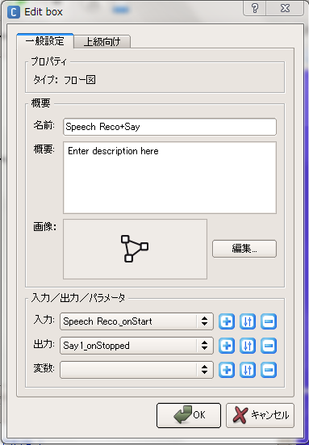
フローダイアグラムボックスのパラメータ化（1/4）
独自ボックスの作成
新たに作ったボックスには独自にパラメータを追加することも出来ます。ここでは、簡単な例として「ありがとう」「お疲れ様です」に対する応答「どういたいしまして」「まだ帰れませんよ」を、それぞれ変数 arigatou と otukaresamadesu のパラメータとして変更できるようにします。
まずは独自ボックスにパラメータ定義を追加します。
先に作った独自ボックスを右クリックし、[ボックスを編集]をクリックします。
ボックスの編集ダイアログが表示されるので、変数の追加[+]ボタンをクリックします。

Slide 22
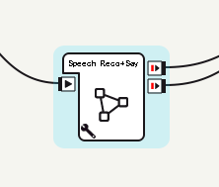
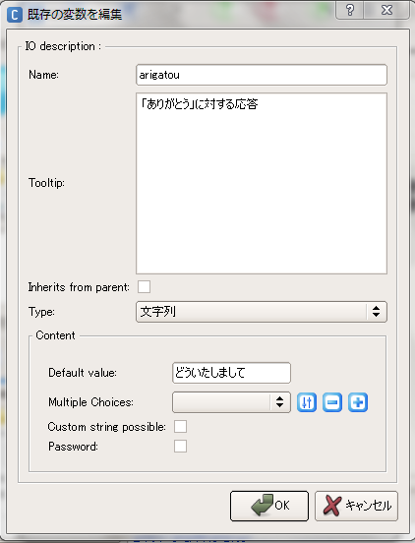
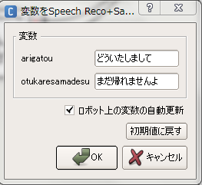
フローダイアグラムボックスのパラメータ化（2/4）
独自ボックスの作成
変数の編集ダイアログが現れるので、変数arigatouに関する説明①、変数の型②、デフォルト値③を設定し、[OK]ボタンをクリックしてください。
同様に、変数otukaresamadesuを追加します。
ボックスの編集ダイアログで[OK]ボタンをクリックし、ボックスの編集を完了します。
これで、このボックスSpeech Reco+Sayに変数が２つ定義できました。
rootに戻り、ボックスのパラメータボタンを押すことで、
変数が設定されていることが確認できます。
①
②
③

Slide 23
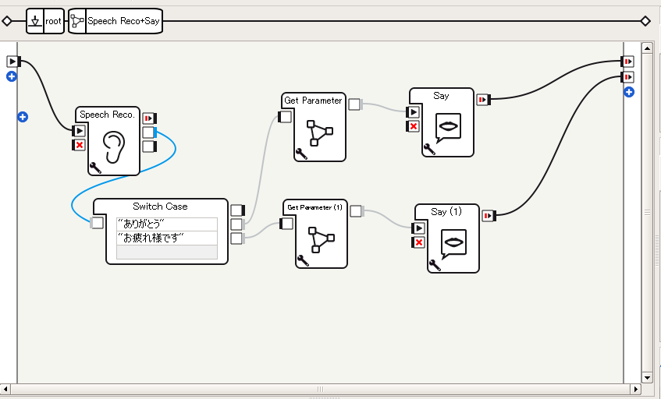
フローダイアグラムボックスのパラメータ化（3/4）
独自ボックスの作成
ボックス内部をボックスに設定された変数を参照するような形に修正します。
パラメータの取得には、standard→Flow Control→Flow Diagram→Get Parameterボックスを利用します。Sayボックスで構成されていた箇所を以下のようにGet ParameterボックスとSay Textボックスで置き換えます。

Slide 24
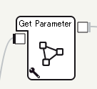
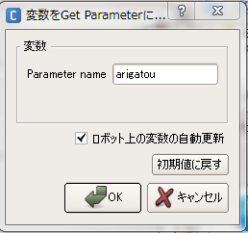
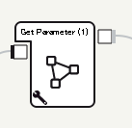
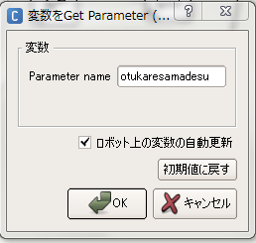
フローダイアグラムボックスのパラメータ化（4/4）
独自ボックスの作成
Get Parameterボックスのパラメータを以下のように設定します。これにより、ありがとうに対する応答として変数arigatouの値を、お疲れ様ですに対する応答として変数otukaresamadesuの値がSay Textボックスに入力されるようになります。
これで、ありがとう、お疲れ様ですに対する応答を独自の変数arigatou、otukaresamadesuで定義できるようになります。実際にそれぞれの変数の値を変えてみて、挙動に反映されることを確認してみてください。
このように、Choregrapheではボックスの組み合わせで様々な振る舞いを表現することが出来、ボックスを独自に定義していくことでより複雑な振る舞いも定義できるようになります。是非、色々なボックスを作ったり、使ったりして、NAOに色々なことをやらせてあげてください。

Slide 25
条件分岐
Notes:
学んだコレグラフの操作方法を駆使して、NAOを動かしてみましょう。

Slide 26
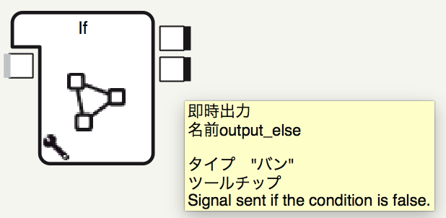
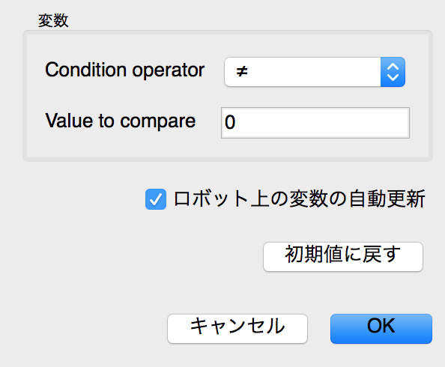
Ifボックス（1/2）
条件分岐させてみよう
前ページでは、話しかける言葉によって信号の経路を変え、異なるBoxを実行させました。
このように、異なる入力に対して信号の経路を分岐させる処理を「条件分岐」と言います。
Choregrapheには幾つか条件分岐を行うボックスがありますが、代表としてIfボックスがあります。
これは、入力信号の値がIfボックスのパラメータと比較し、正しければ上に出力、間違っていれば下に出力を行うボックスです。Ifボックスの入力は動的に設定されているため、基本的にどのような入力タイプも受け付けます。（バン、数字、文字列すべて）
Ifボックスのレンチアイコンをクリックすることで比較パラメータの変更を行う事ができます。
初期値はCondition operatorに「≠」、Value to compareに「0」が設定されています。
これは、入力信号の値に対して「0」に等しくない（≠）場合は正しい、と意味します。
つまり入力信号が1の場合は、0ではないため（1 ≠ 0）正しく、上から出力されます。
入力信号が0の場合は、0であるため（0 = 0）間違っており、下から出力されます。

Slide 27
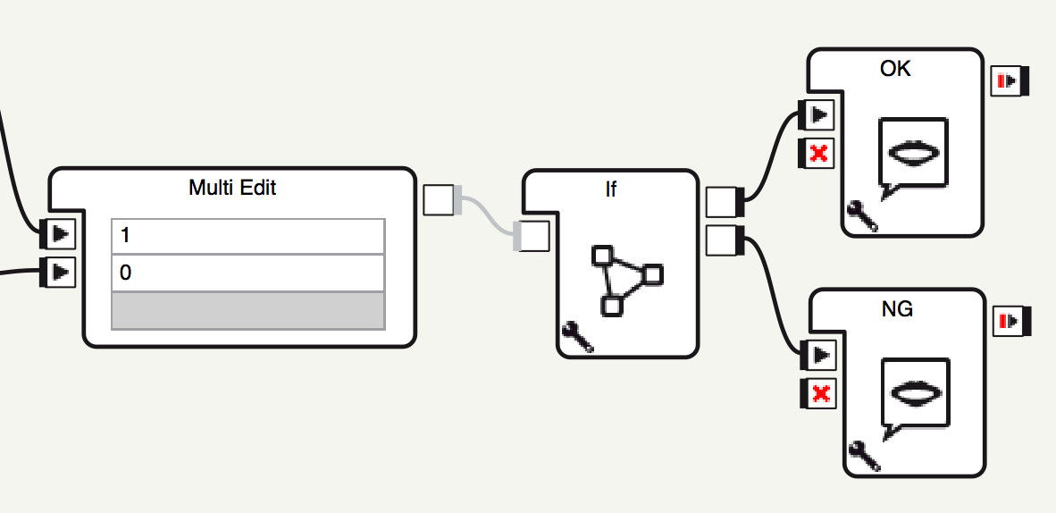
Ifボックス（2/2）
条件分岐させてみよう
試しに、それぞれの入力に対して値を出力してくれるMulti Editボックスを使用して、Ifボックスの動きを見てみましょう。
下図では、Multi Editボックスの上のonStart入力にシグナルが送られた場合、1を出力します。
次に、1を受け取ったIfボックスが正しいか、間違っているかを判断します。
パラメータはCondition operatorが「≠」、Value to compareが「0」のため、
「入力の1 ≠ 0」が当てはまります。このため、後ろに繋がっているOKボックスが実行されます。
Multi Editから0が送られた場合、「0 ≠ 0」は式として間違っているためNGボックスが実行されます。

Slide 28
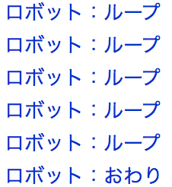
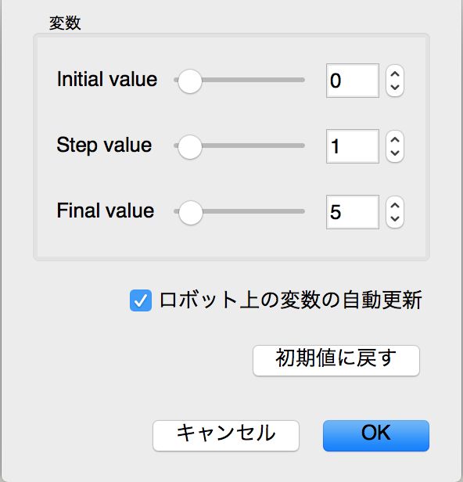
Counterボックス
条件分岐させてみよう
Ifボックスは入力信号の値に対して出力を分岐出来ますが、
アプリ内で数を数えたい場合（何回か同じ処理を繰り返した後に
別の処理を行いたい等）は、Counterボックスが便利です。
どのような挙動をするか、実際に右図のように配置し、
動作を確認してみましょう。接続されているSayボックスには
それぞれLoop→ループ、End→おわり、と設定してあります。
実行してみると、Loopが5回、最後にEndが1回実行されました。
ご覧のとおり、Counterボックスは数を数えるボックスです。
パラメータを見ると、イニシャル0、ステップ1、ファイナル5
と設定されています。
具体的には、Counterボックスの上側のonNext入力にシグナルが
送られると色のついたcurrentValue出力から数字の0が出力されます。
そしてLoopが実行された後、またonNext入力にシグナルが
送られると、1を出力します。これを繰り返し、Counterが5を
出力後に、onNext入力にシグナルが送られると、最後に下側の
onReinitialized出力からシグナルが送られます。

Slide 29
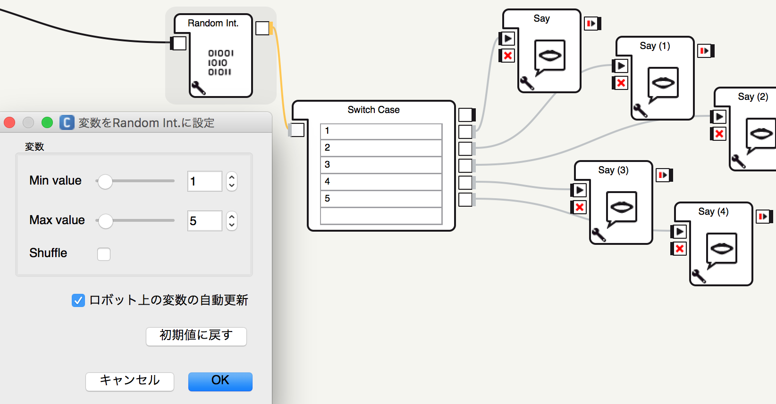
条件分岐：Switch Case
条件分岐させてみよう
Ifボックスは正しいか、間違っているかを判断する事ができますが、3通り以上のシグナルを分岐させたい場合はSwitch Caseボックスが便利です。
例として、パラメータに設定された最小値と最大値の値からランダムの値のシグナルを送信するRandom IntボックスをSwitch Caseの手前に配置しています。
1〜5のいずれかのシグナルを受け取ったSwitch Caseはそれぞれに対応する出力にシグナルを送ります

Slide 30
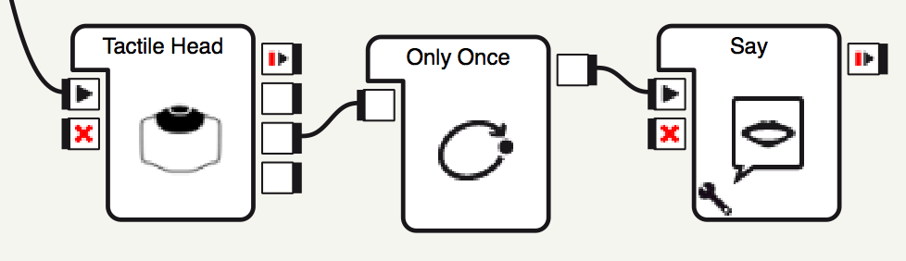
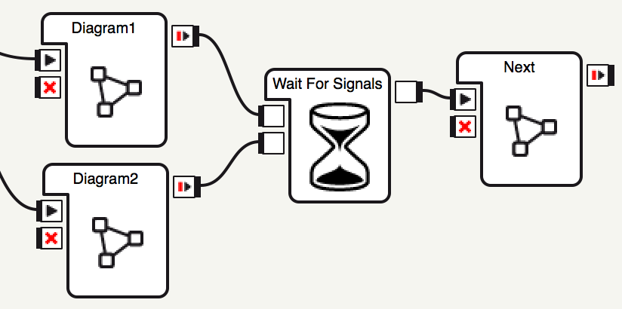
Only Ones, Wait for Signals
条件分岐させてみよう
ここでは、シグナルの制御に便利なボックスを紹介します。
Only Onesボックスは、入力に何回シグナルが送られても出力するシグナルは最初の1回のみ行う
ボックスです。Tactile Head等の何度もシグナルを送信してしまうボックスの後ろに配置することで
「頭を触られたら1度だけ処理を行いたい」といった流れが実現出来ます。
Wait for Signalsボックスは、2つある入力の両方にシグナルが送られた時、出力を行うボックスです
例えば、別々に動いてる処理があり、両方の処理が終わってから次の処理に進みたい場合など。

Slide 31
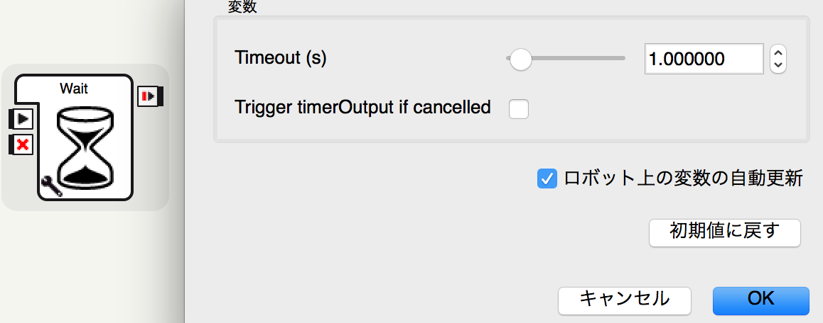

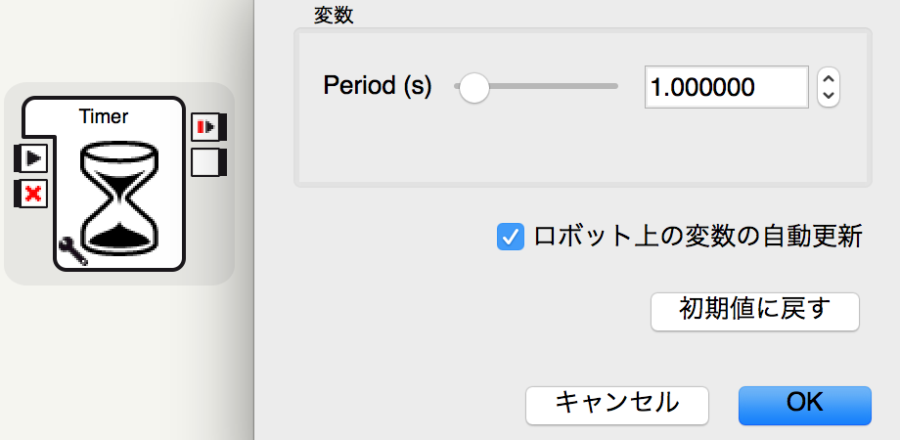
Wait, Delay, Timer
条件分岐させてみよう
アプリの中で時間を測りたい時は多々あります。このスライドで紹介するボックスは全て時間を図るボックスですが、挙動に違いがあるため解説します。
Waitボックスは、時間を図るボックスの中では一番シンプルな機能を持っています。入力があってからパラメータのTimeout(s)の時間を経過すると出力します。秒数を測っている最中に入力が来た場合、再度Timeout(s)のぶんだけ待ちます。
Delayボックスの挙動はWaitボックスに近いですが、複数の入力が来た場合は時間差で全て出力します。
Timerボックスは、一度入力シグナルが送られると、パラメータに設定されている秒数毎に定期的にtimerOutput出力からシグナルを送信します。

Slide 32
タッチセンサー
Notes:
学んだコレグラフの操作方法を駆使して、NAOを動かしてみましょう。

Slide 33
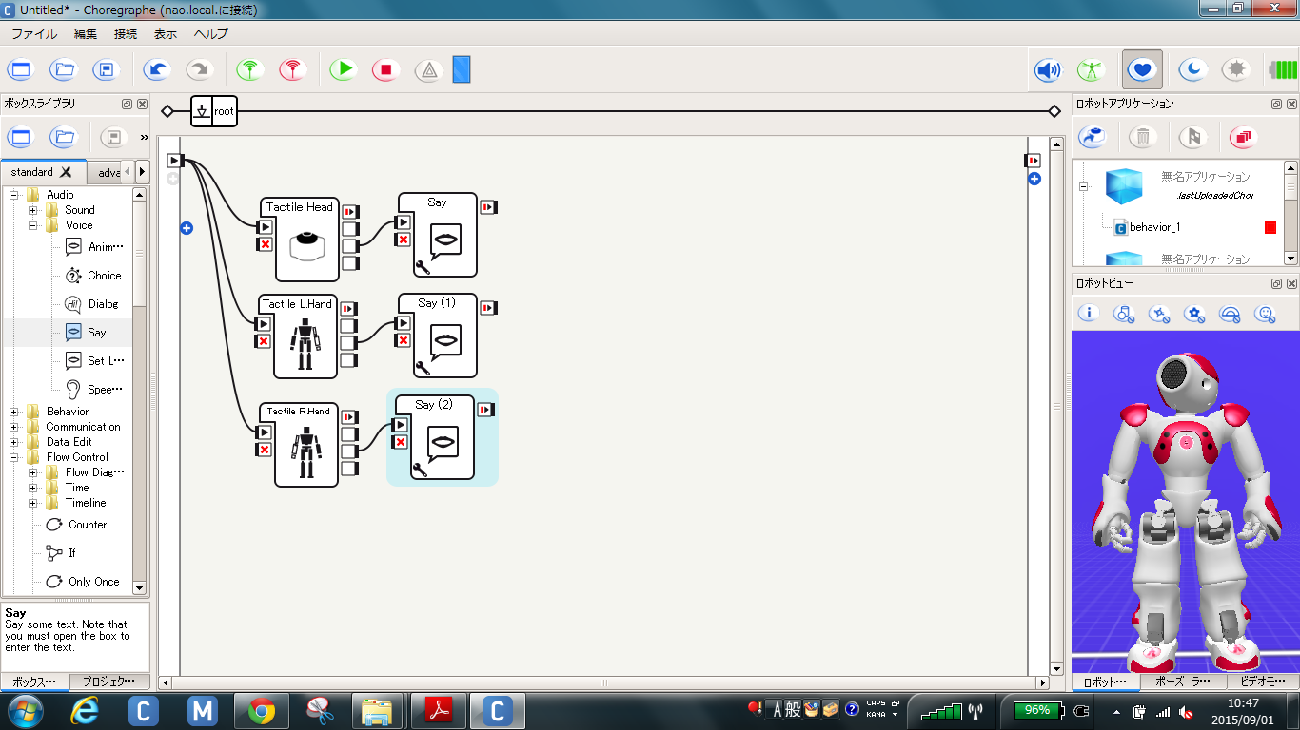
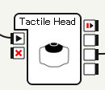
Tactileとは触覚のこと
タッチセンサーを使おう
ここではNAOのタッチセンサーを使ってみましょう。
Sensing → Tactile Head / Tactile L.Hand / Tactile R.Handをドラッグ&ドロップし、また、それに対応する対話内容のSayを追加します。
それぞれの「Tactile」の右側の上から３つ目の出力と、それぞれに対応する「Say」を繋げます。
アプリを実行した後にNAOの各センサに触れると、NAOがしゃべるはずです。

